Slide 1
Подпроект Московской области «Возрождение исторического центра Зарайска»
Проект
«Комплексное развитие территории и инфраструктуры малых исторических поселений. 2 этап»

Slide 2
Подпроект: «Возрождение исторического центра Зарайска»
Цель:
превращение исторического центра Зарайска в территорию социально-экономического роста:
повышение привлекательности как туристической точки притяжения;
создание условий для развития различных видов туризма;
увеличение туристического потока и продолжительности пребывания гостей в городе.
Задачи:
восстановление объектов культурного наследия, их вовлечение в экономический оборот и приспособление для нужд учреждений культуры;
обновление фрагмента исторической части города с целью привлечений инвестиций и стимулирования местной экономики;
формирование комфортной городской среды и реконструкция инженерной инфраструктуры;
воссоздание исторического облика города;
создание пешеходных и рекреационных зон;
увеличение количества объектов гостеприимства и показа.
Территория для реализации подпроекта –
исторический центр Зарайска Московской области

Slide 3
Подпроект: «Возрождение исторического центра Зарайска»
7
4
реставрация и реконструкция
регенерация
22
3
1
7
Всего объектов, вовлеченных в подпроект
обустройство въездных стел
расчистка оврагов
благоустройство и реконструкция инженерных сетей, улиц
Сроки реализации подпроекта – 2 пол-е 2021г. – 2027г.

Slide 4
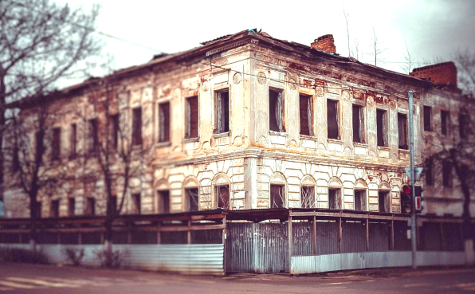
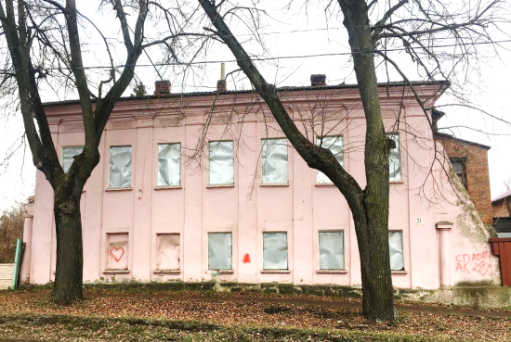
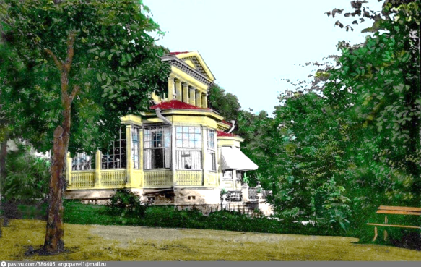
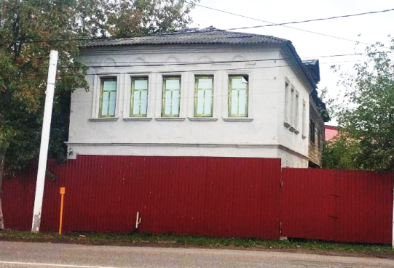
Реставрация и реконструкция
Статус: ОКН федерального значения
Планируемое использование: культурно-выставочный центр
Статус: ОКН регионального значения
Планируемое использование: музей боевой славы
1
Дом Купца Локтева
(ул. Карла Маркса, 33/19), XVIII-XIX вв.
Купеческий дом
(ул. 25 лет Победы, 21), XVIII-XIX вв.
3
2
Дача Августа Редерса, парк
(ул. Первомайская), начало XIX в.
Купеческий особняк
(ул. Дзержинского, 51), первая пол. XIX вв.
4
Статус: ОКН регионального значения
Планируемое использование: музей, парк
Статус: ОКН регионального значения
Планируемое использование: музей купечества

Slide 5
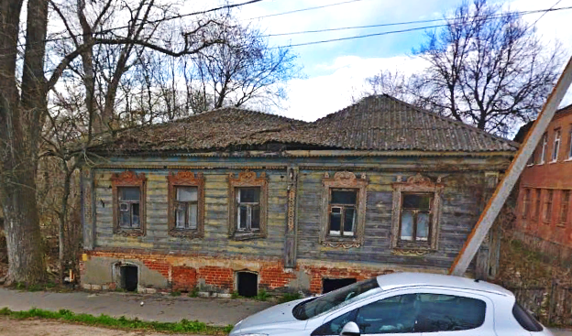
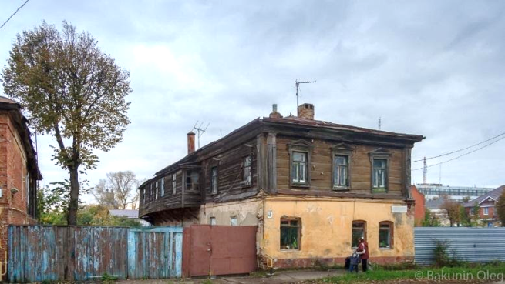
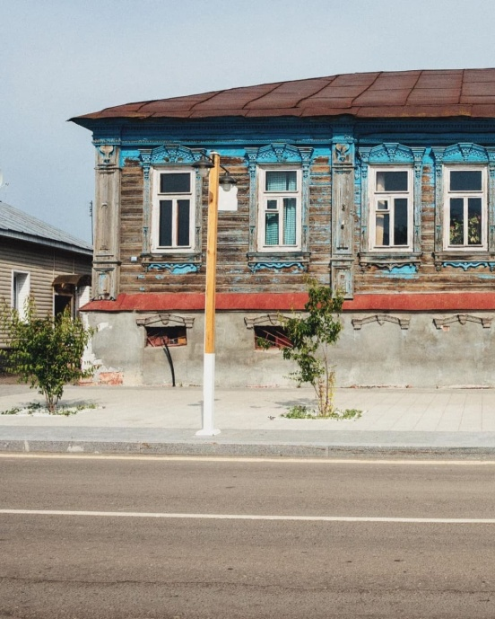
Реставрация и реконструкция
Статус: исторически ценный, градоформирующий объект
Планируемое использование: Зарайская палата ремесел
Купеческий дом
(ул. Мерецкова, 64)
6
5
Купеческий дом
(ул. Дзержинского, 46)
Купеческий дом
(ул. Красноармейская, 27)
7
Статус: исторически ценный, градоформирующий объект
Планируемое использование: народный театр
Статус: исторически ценный, градоформирующий объект
Планируемое использование: литературное кафе

Slide 6
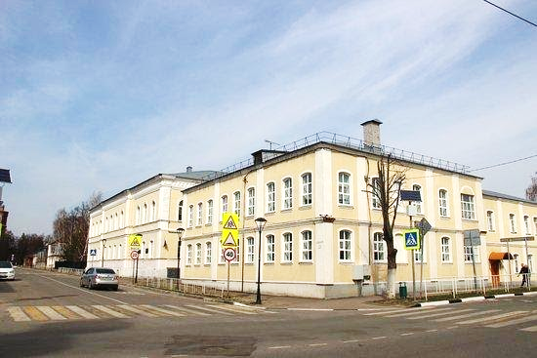
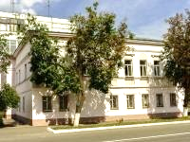
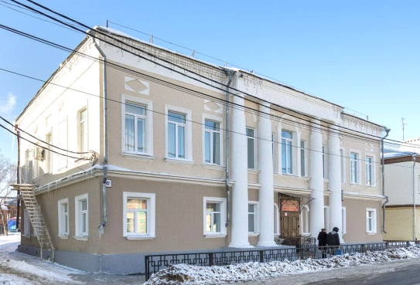
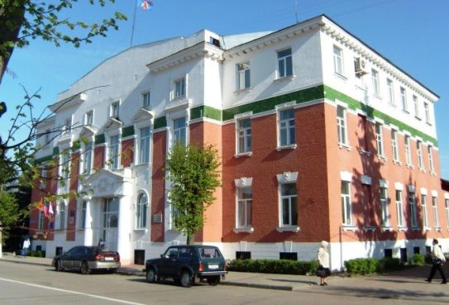
Регенерация
Статус: вновь выявленный ОКН
Статус: ОКН регионального значения
1
Средняя школа № 1
им. Дважды Героя Советского Союза В.Н. Леонова
(ул. Красноармейская, 31)
Управление образования
администрации г.о. Зарайск
(ул. Советская, 17/56)
3
2
Администрация г.о. Зарайск
(ул. Советская, 23)
Детская школа искусств
им. А.С. Голубкиной
(ул. Карла Маркса, 42)
4
Статус: ОКН федерального значения
Статус: ОКН регионального значения

Slide 7
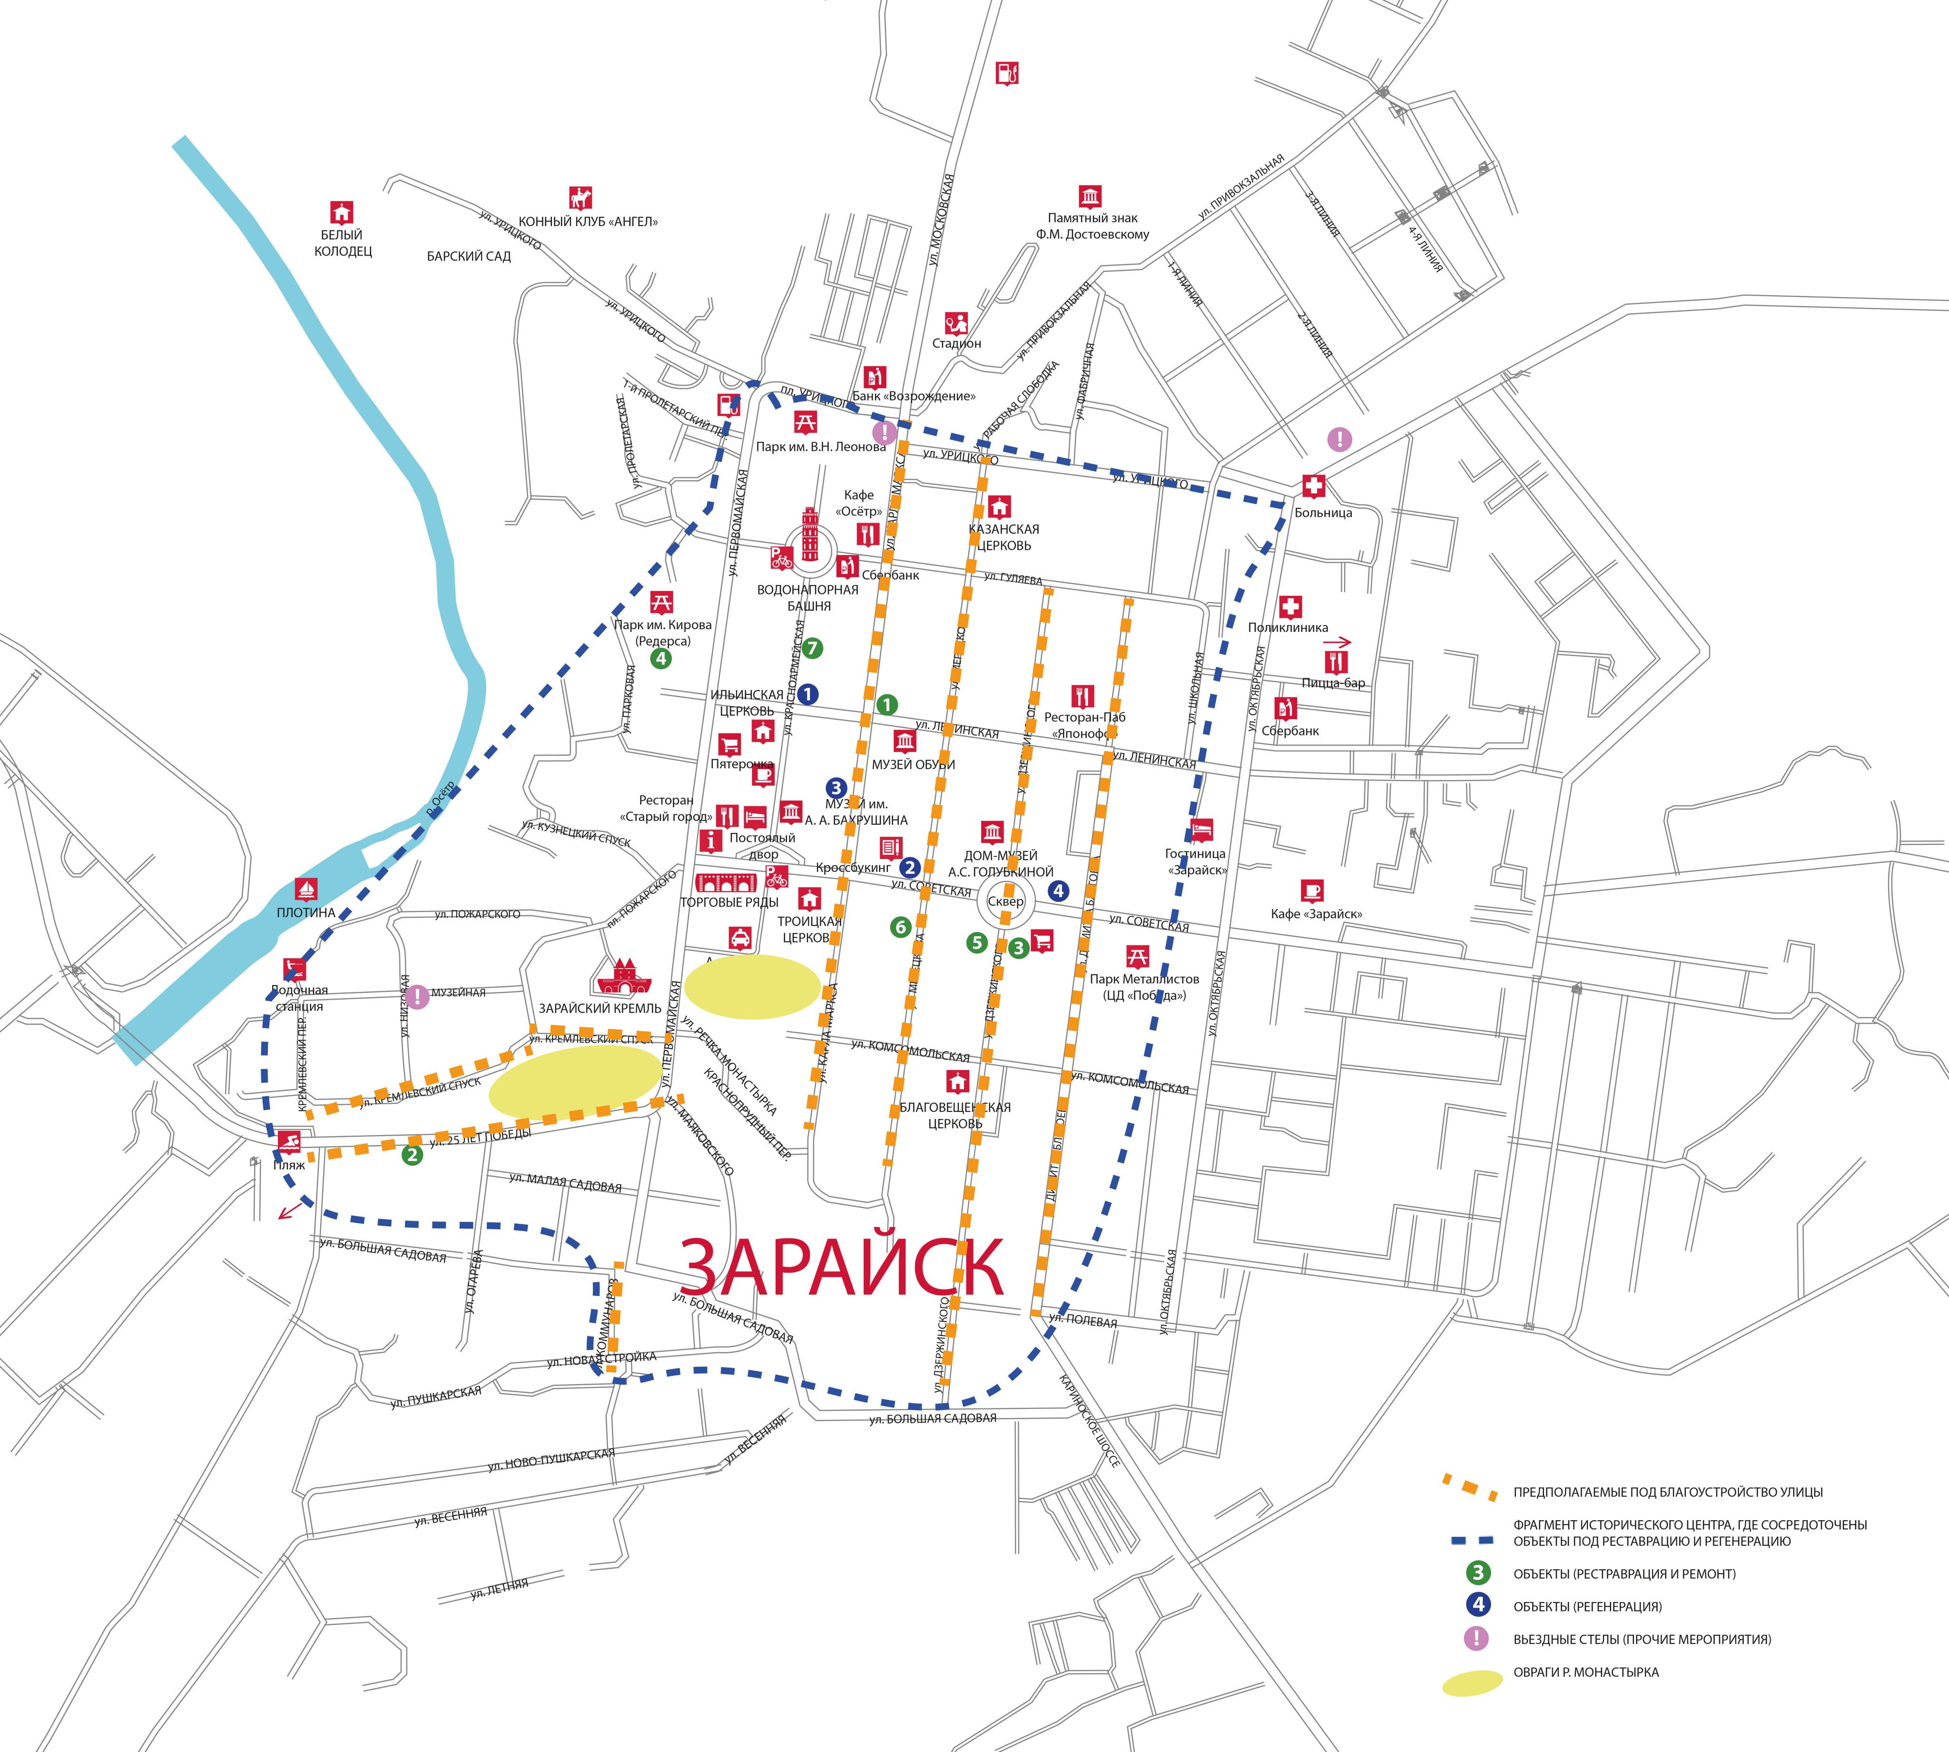
Благоустройство
Благоустройство 7 улиц фрагмента исторического центра
Указанные улицы входят в сеть пешеходных маршрутов.
25 лет Победы
Карла Маркса
Кремлевский спуск
Коммунаров
Дзержинского
Мерецкова
Дм. Благоева

Slide 8
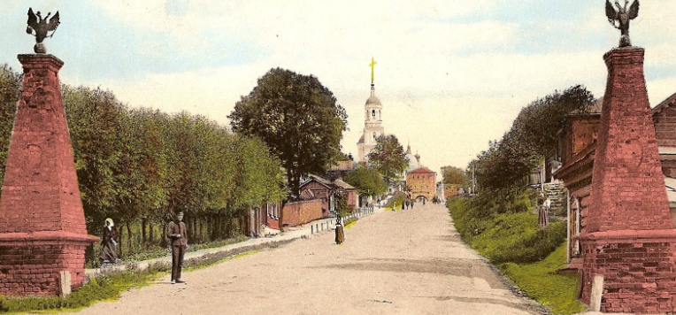
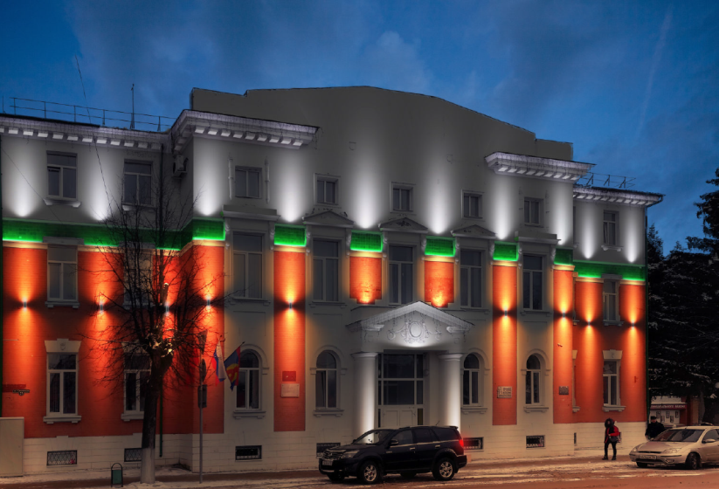
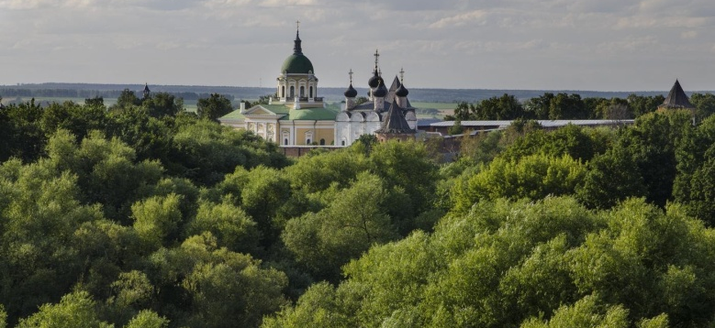
Прочие мероприятия
1
Архитектурная подсветка зданий
2
Обустройство въездных стел
Воссоздание исторического облика символа Зарайского купечества - въездных сторон города, которые во времена купечества именовались заставами: Каширо-Веневская Рязанская и Московская.
3
Расчистка оврагов р. Монастырка
Подсветка, созданная за счет изменения функционального зонирования и подчеркивающая уникальную планировку фасадов, поможет создать туристический и коммерческий потенциал этой зоны.
Планируется создание круглогодичного ландшафтного природного парка, предназначенного для прогулок и тихого отдыха жителей и гостей города.

Slide 9
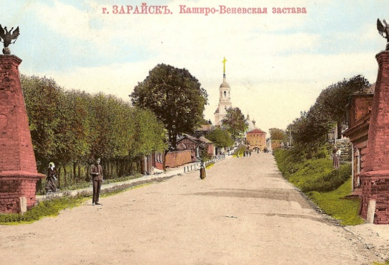
Подпроект: «Возрождение исторического центра Зарайска»
7 объектов в исторической части города, из них – 4 объекта культурного наследия
4 объекта в исторической части города (ОКН)
Реставрация
Регенерация
Благоустройство
Прочие мероприятия
7 улиц исторического центра, инженерные коммуникации
подсветка 11 объектов проекта, расчистка оврагов р. Монастырка, въездные стелы

Slide 10
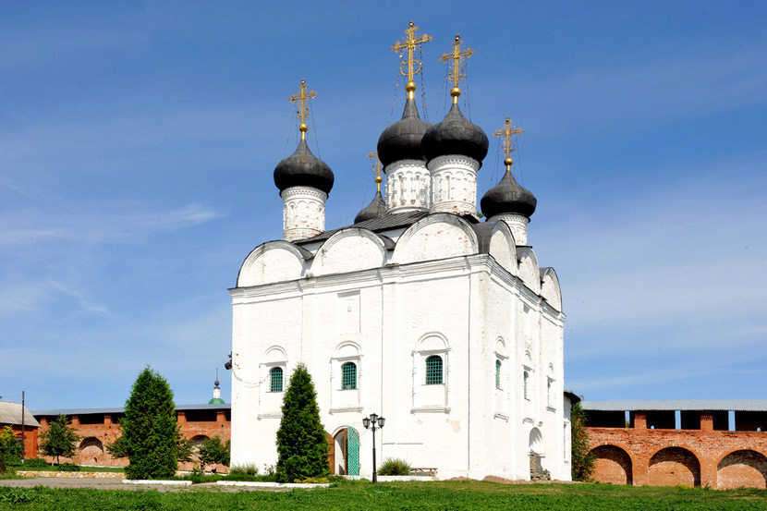
Мероприятия софинансирования
1
Благоустройство общественных территорий
2
Проведение работ по сохранению ОКН
Благоустройство набережной р. Осетр от плотины до Святого источника(ПИР, проведение работ)
Благоустройство парка у ЦД «Победа»
Благоустройство сквера у ДК им. В.Н. Леонова
Проведение работ по сохранению ОКН «Ансамбль Кремля, XVI в.: Никольский собор, 1681 г.»; научному руководству, авторскому и техническому надзору
Благоустройство улицы Советской

